Slide 1
조건,반복문

Slide 2
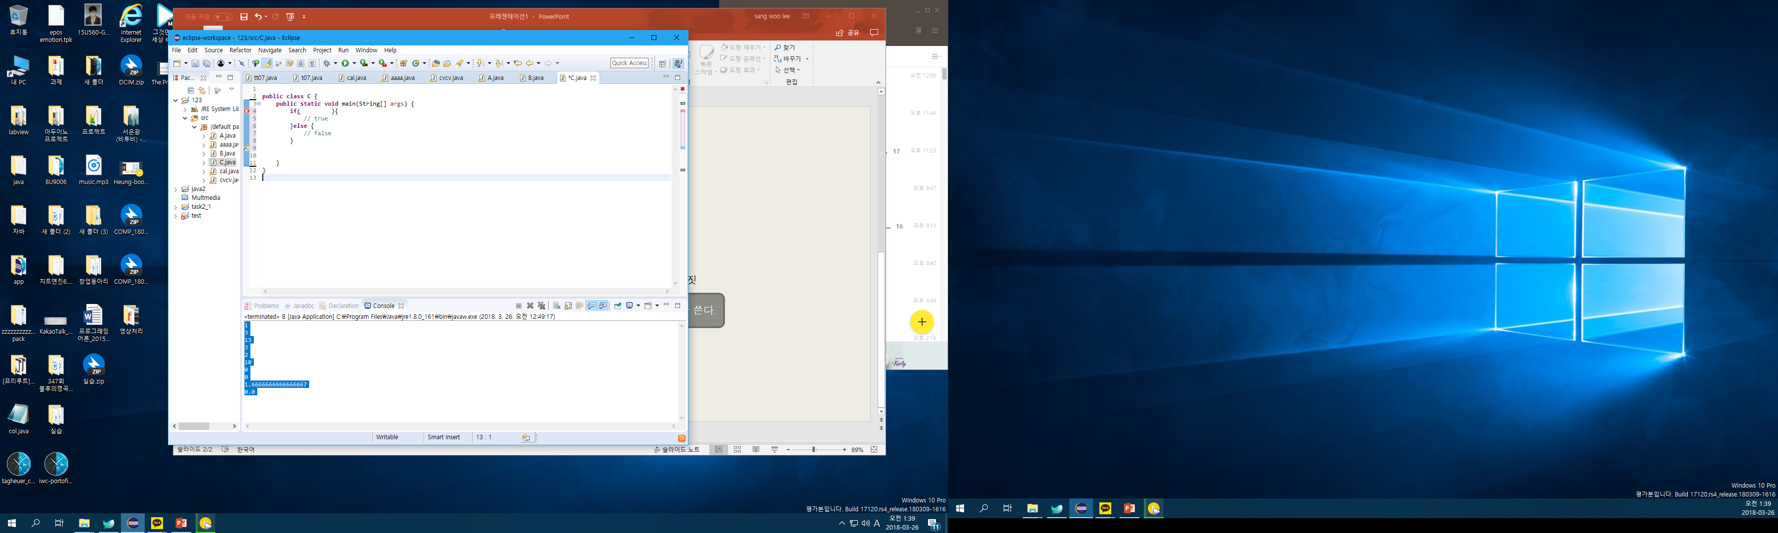
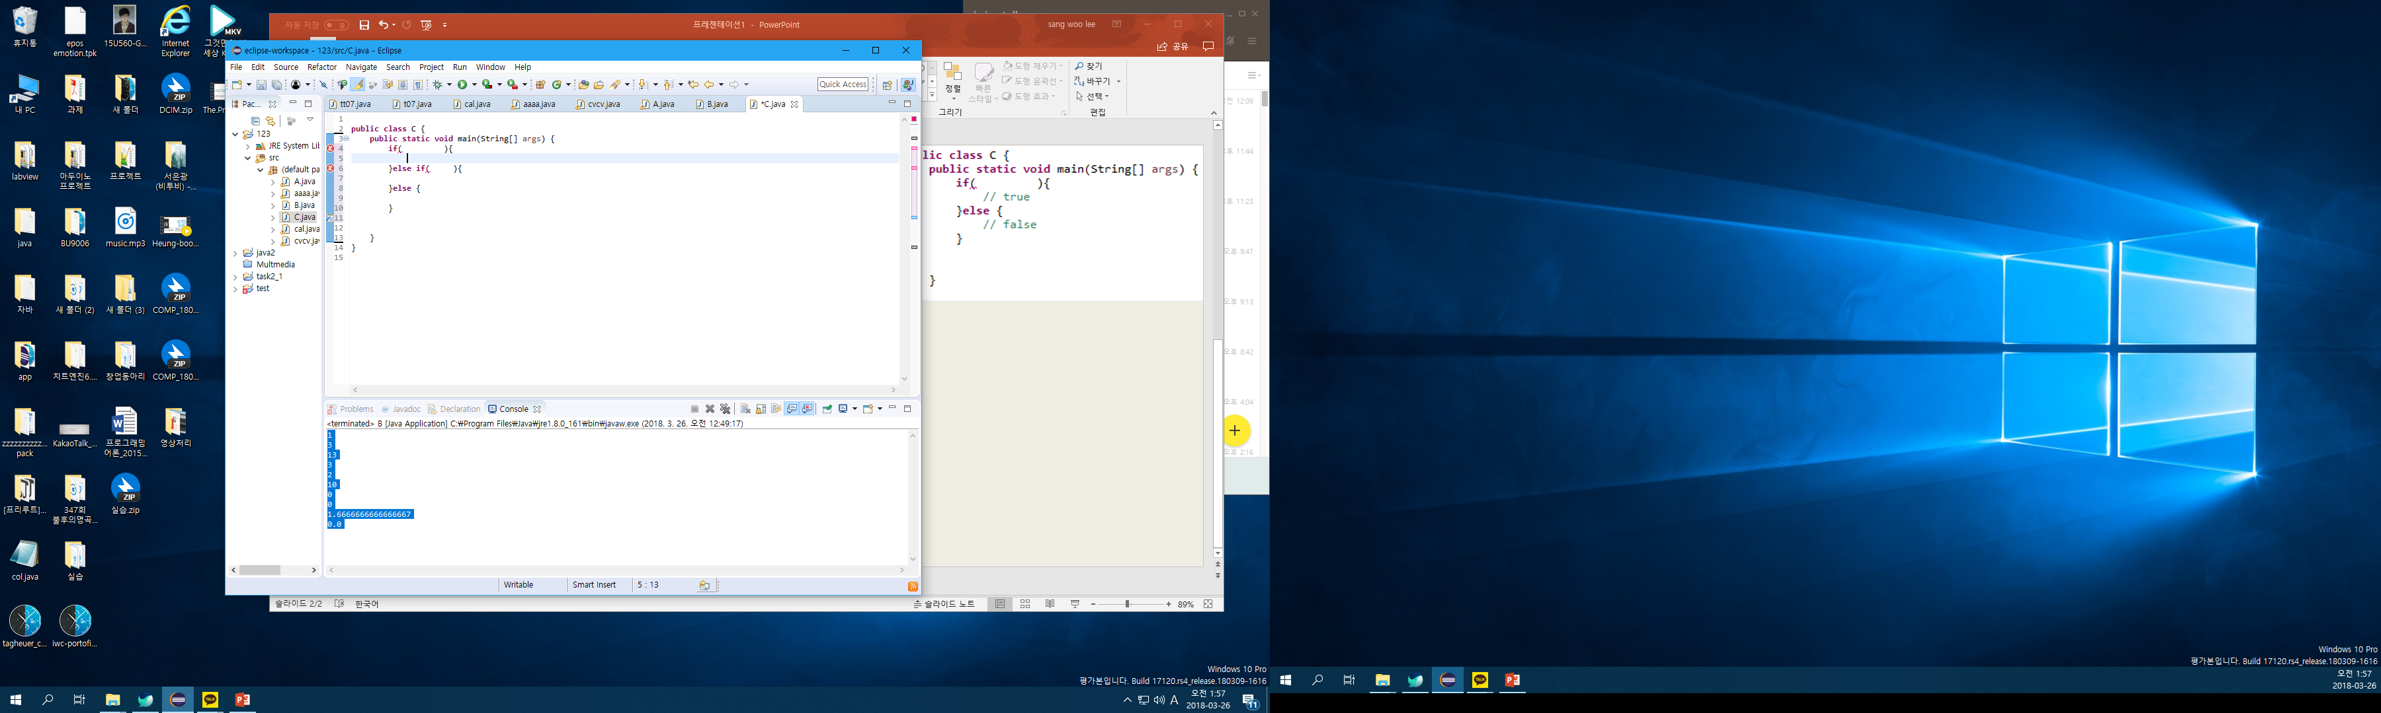
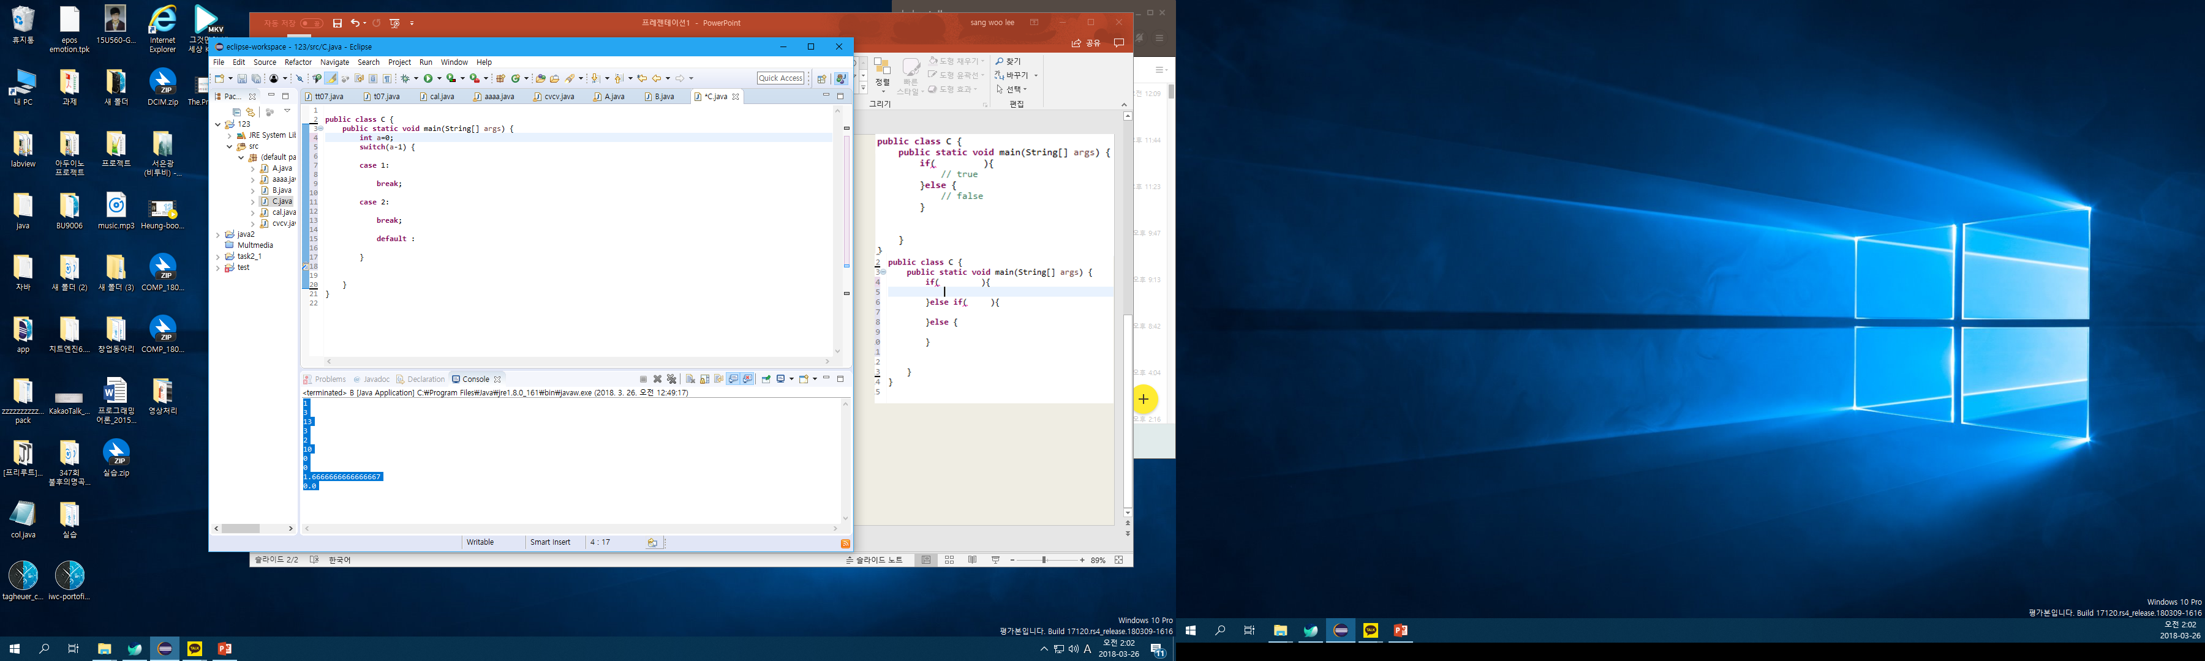
조건문 이란?
If문
선택을 해야 할 경우 사용
Else If문
비가 내린다.
참
거짓
Switch 문
우산을 쓴다.
우산을 안 쓴다.

Slide 3
If –else
조건문
조건1
조건2

Slide 4
switch
수식
상수
퀴즈
Switch 문에서 break 가 없으면 어떻게 될까?
Default 는 꼭 있어야 하는가?
기본 값

Slide 5
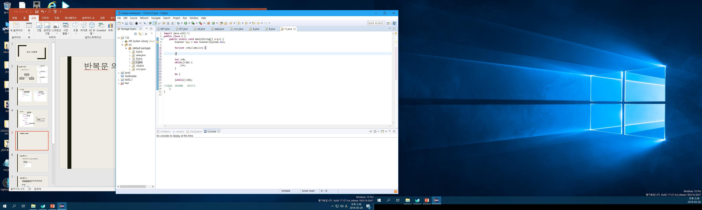
반복문 의 종류
For 문
do-while 문
while 문

Slide 6
반복문-for
초기식,최초 1회 실행되며 변수값 초기화 목적으로 사용
For 문
증감식,루프 실행이 끝나면 증감식이 실행 된다.
조건식,반복 조건을 확인 결과가 false 이면 반복을 중단 한다.

Slide 7
반복문-while
퀴즈
While 과 do~while 의 차이는 무었인가.
while 문
do-while 문
조건식,반복할 조건

Slide 8
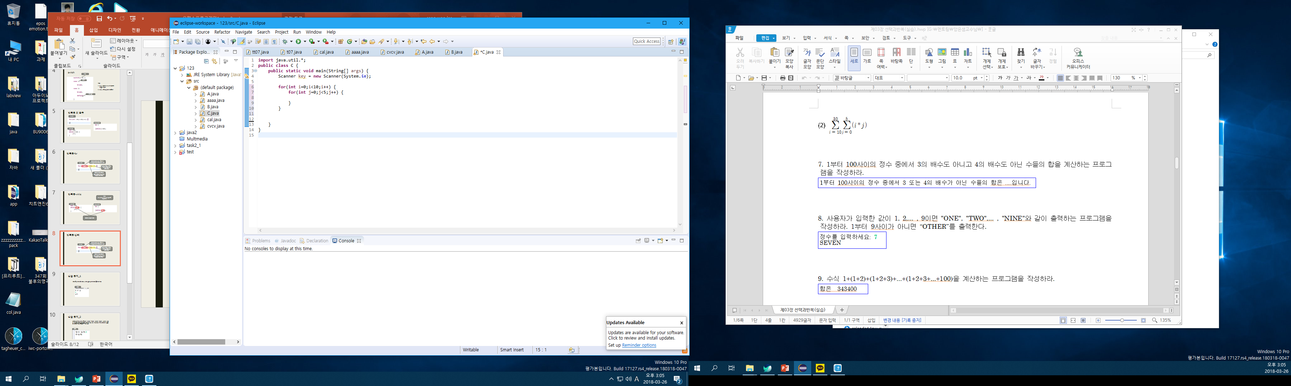
반복문-심화
??
1
2
3
4

Slide 9
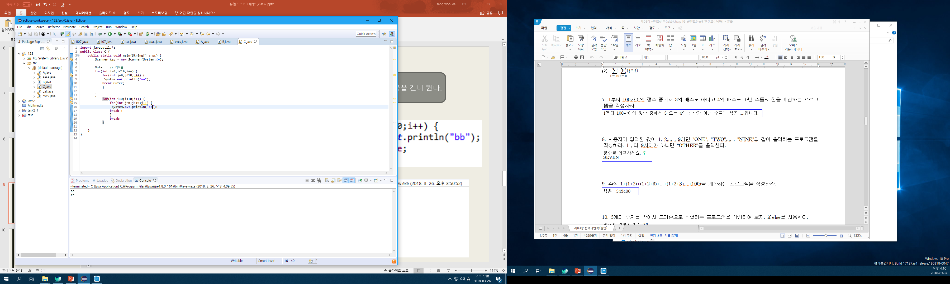
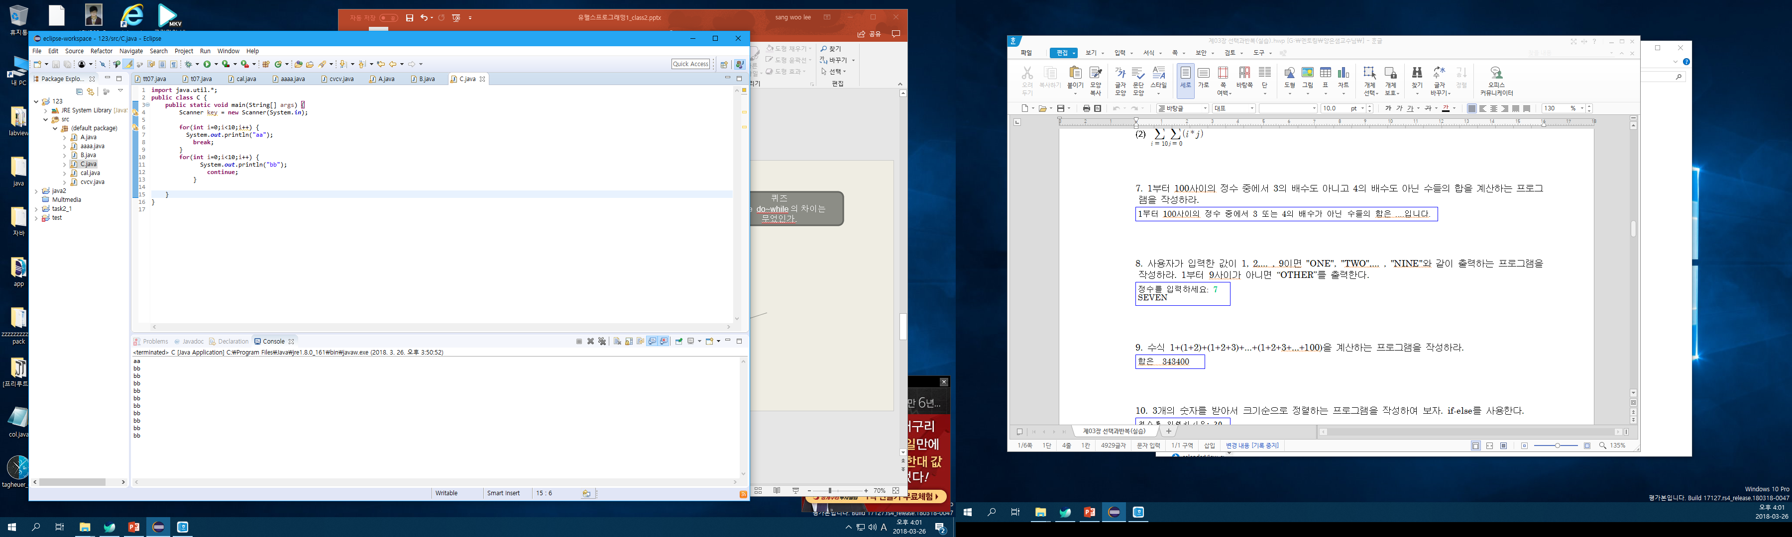
Break,continue
Continue, 현재 반복을 건너 뛴다.
Break, 반복문을 탈출 한다.
결과

Slide 10
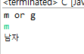
실습 문제_1
문자 한 개를 입력 받아 m 이면 남자 g면 여자를 출력 하시오.
결과

Slide 11
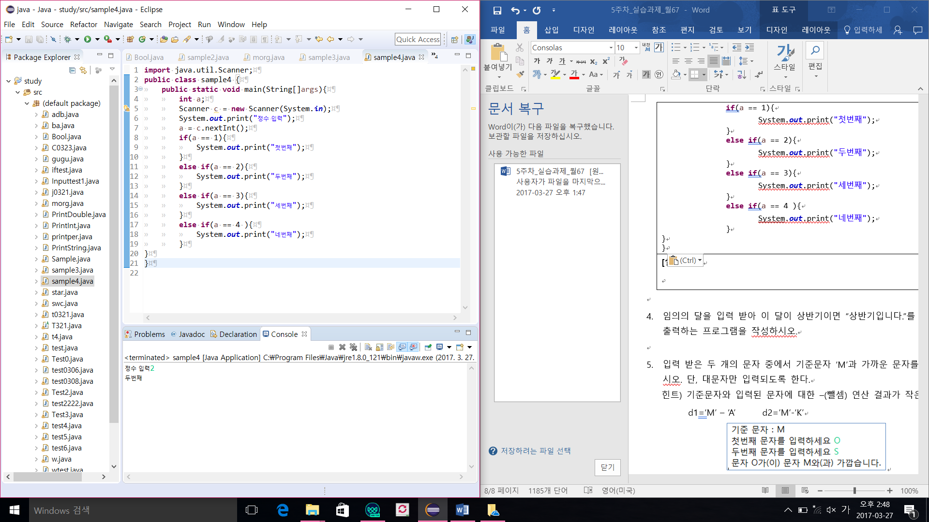
실습 문제_2
입력된 정수가 1이면 “첫번째”, 2이면 “두번째”, 3이면 “세번째”, 4이면 ”네번째”를 출력하는 프로그램을 작성하시오. 단, 1~4이외의 수가 입력되면 “잘못된 입력입니다”를 출력 –if 문 사용
결과

Slide 12
실습 문제_3
입력된 정수가 1이면 “첫번째”, 2이면 “두번째”, 3이면 “세번째”, 4이면 ”네번째”를 출력하는 프로그램을 작성하시오. 단, 1~4이외의 수가 입력되면 “잘못된 입력입니다”를 출력- switch 문 사용
결과

Slide 13
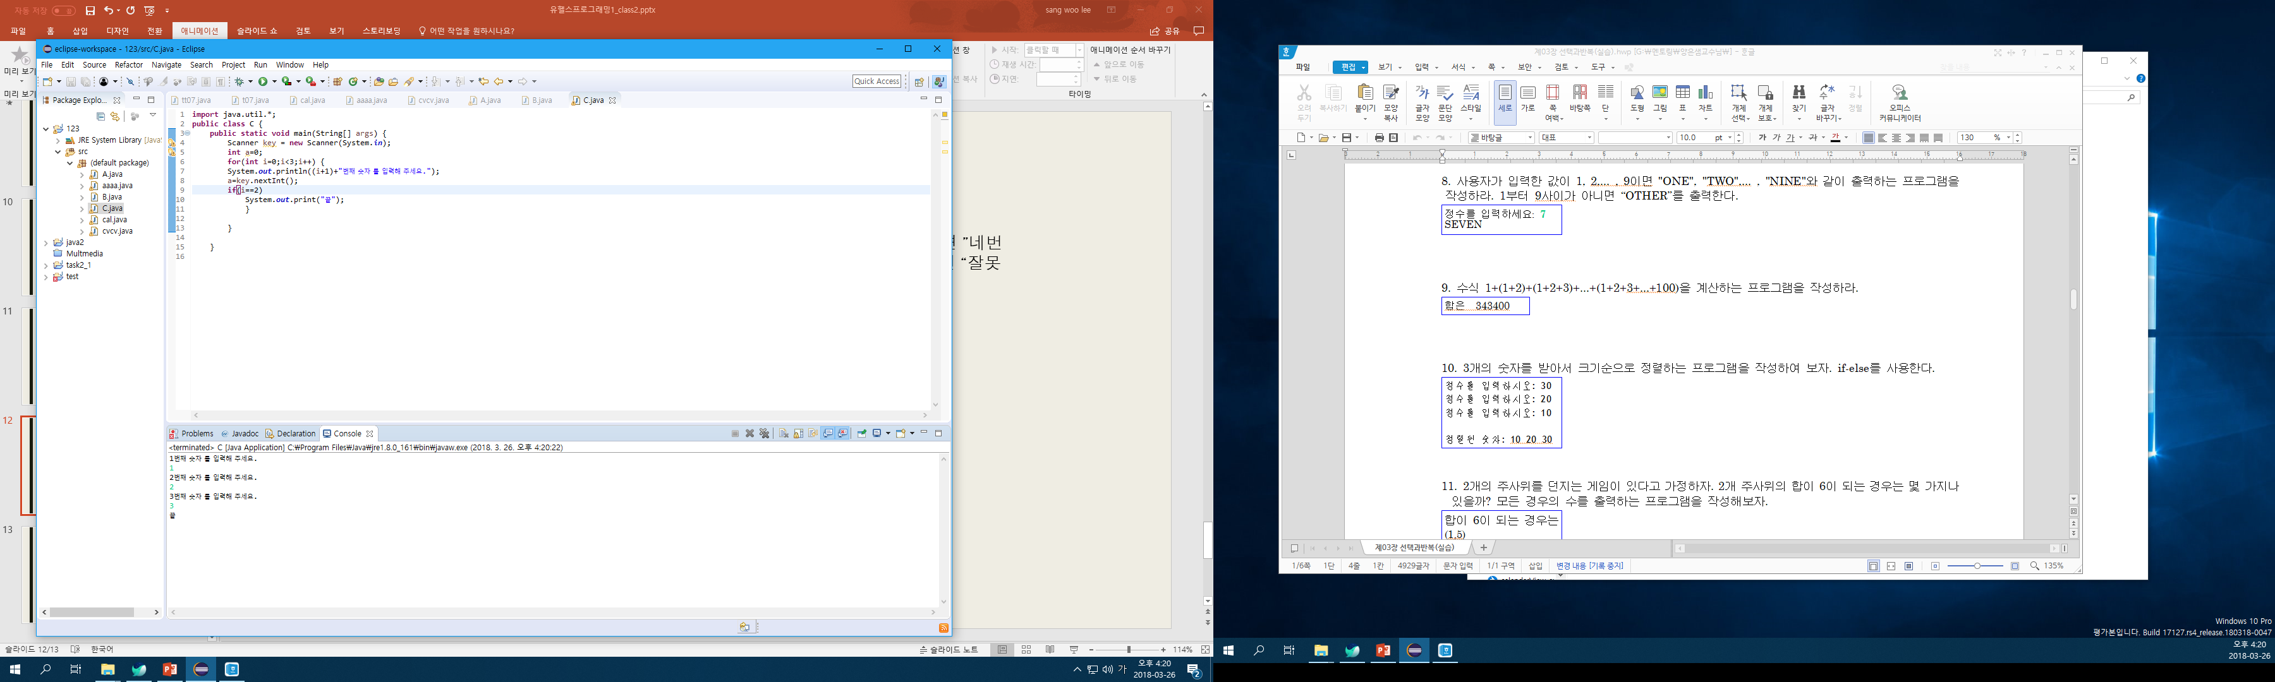
실습 문제_4
결과

Slide 14
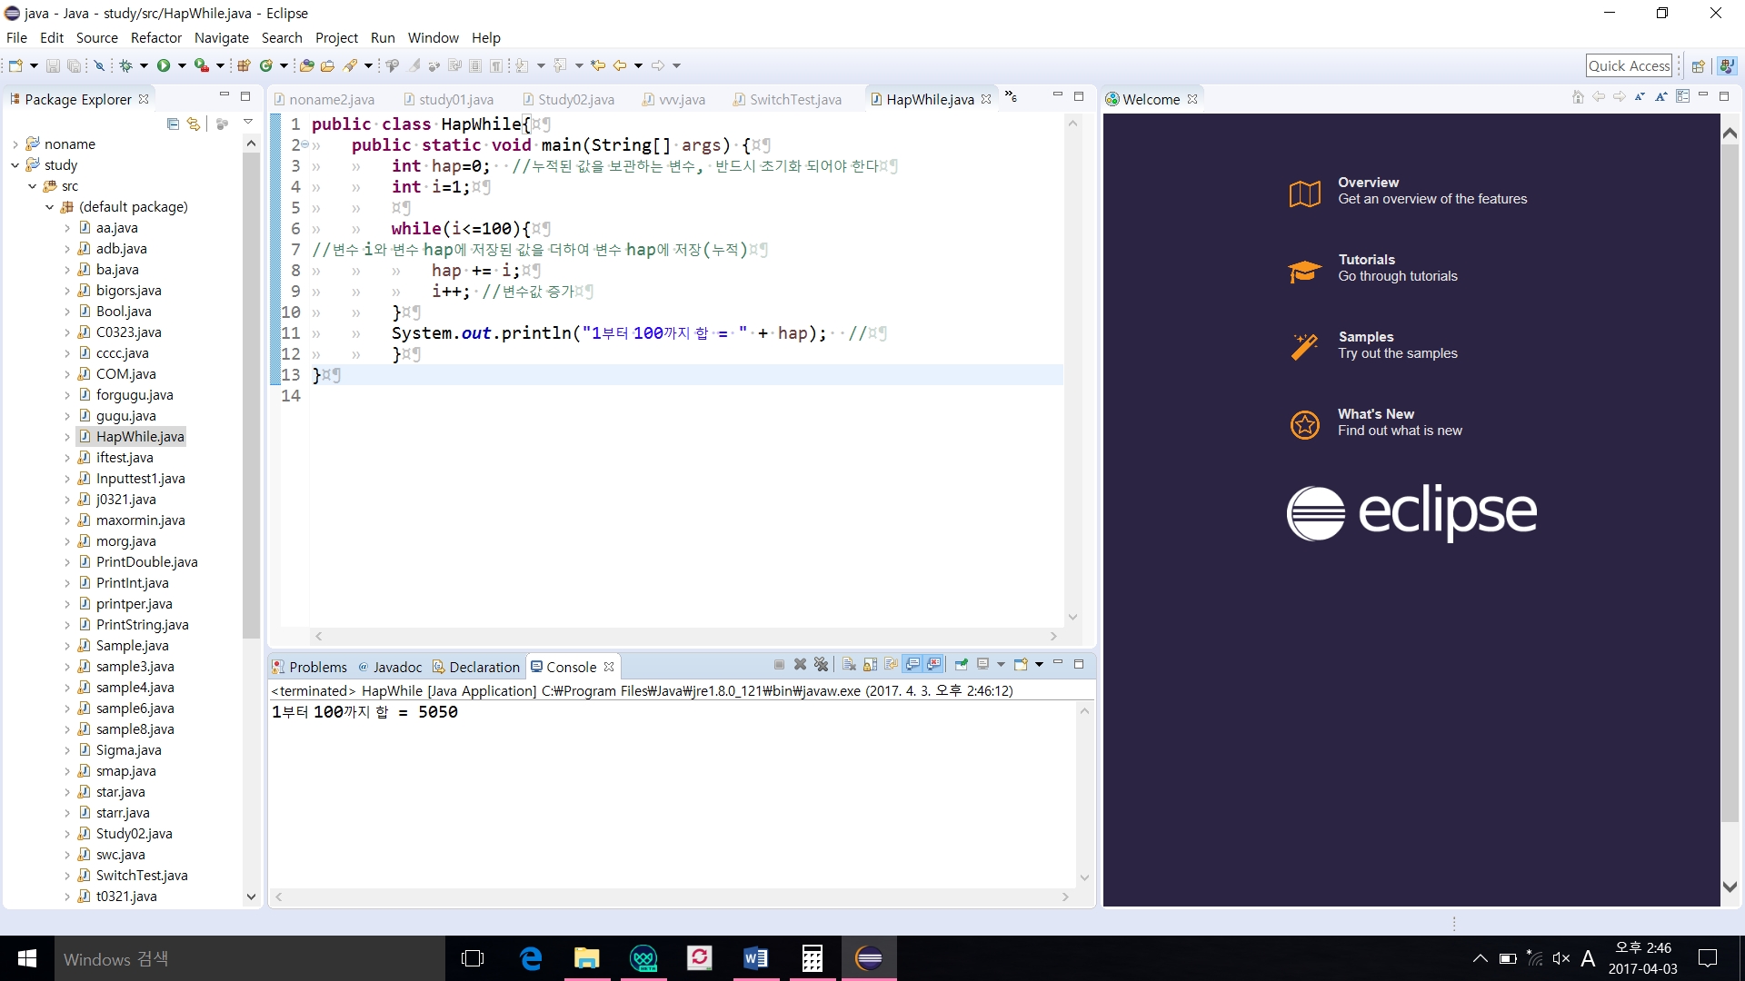
실습 문제_5
결과

Slide 15
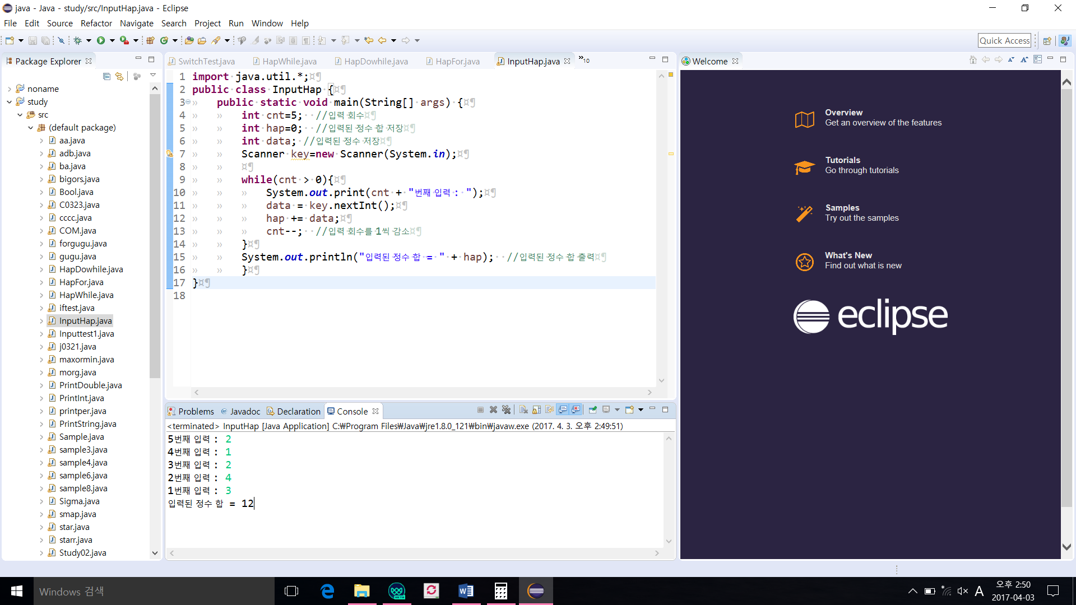
실습 문제_6
결과

Slide 16
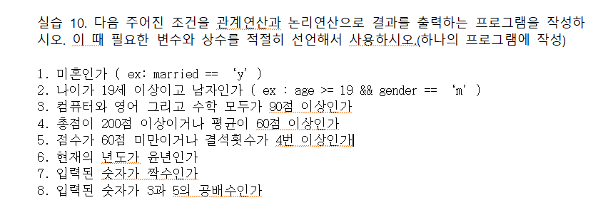
실습 문제_4

